Slide 1
Kaunas Java
Baltic Institute of Technology
24gr. 21.08.16 KNS JAVA Invest.lt
2021-09-04

Slide 2
Praėjusią paskaitą

Slide 3
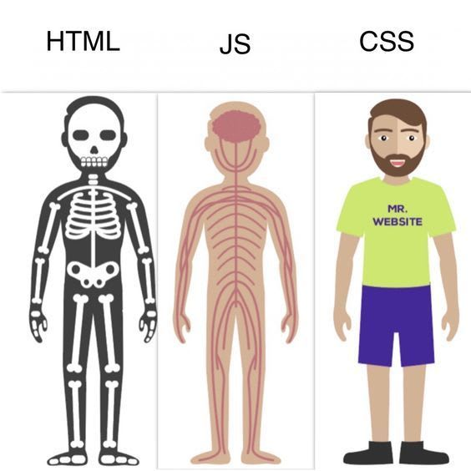
Bazinės front-end technologijos

Slide 4

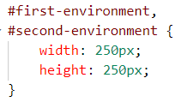
Praėjusią paskaitą
box-sizing: content-box;
Box model
box-sizing - nustato kaip traktuojami elemento išmatavimai (width / height);
box-sizing: border-box;

Slide 5
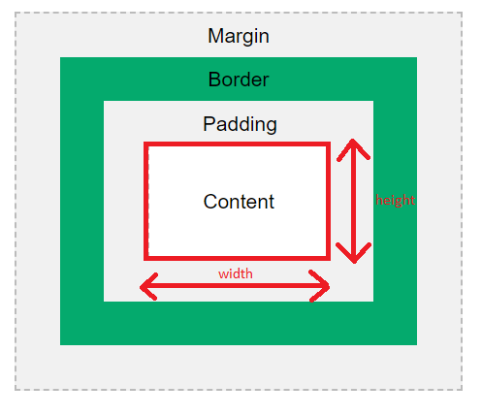
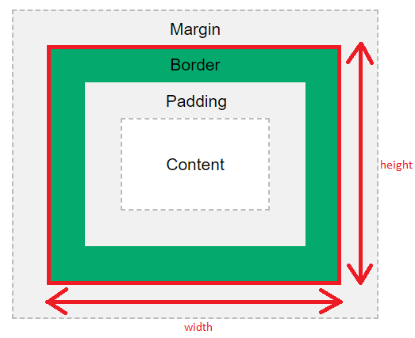
Praėjusią paskaitą
Box model
box-sizing - nustato kaip traktuojami elemento išmatavimai (width / height);
box-sizing: content-box;
box-sizing: border-box;

Slide 6
Praėjusią paskaitą
display
leidžia nustatyti kaip elementas vaizduojamas dokumente kitų elementų atžvilgiu, kaip bus vaizduojami / pozicionuojami kiti elementai šio elemento viduje
block - suteikia elementui blokinio elemento savybes;
inline - suteikia elementui inline elemento savybes;
inline-block - elementas elgiasi kaip inline, tačiau turi tam tikras bloko savybes, pvz. aukštį ir plotį.
tai yra bazinės display reikšmės, su dalimi kitų (flex, grid) susipažinsime eigoje

Slide 7
Praėjusią paskaitą
Visibility
hidden - nenupiešia elemento “dėžės”, bet palieką erdvę rezervuotą
visible - numatytoji reikšmė - rodyti elementą įprastai matomą
collapse - skirtingiems elementams veikia skirtingai:
taikant lentelės eilutėms (tr elementas) - veikia kaip display: none; - nerodo turinio bei nerezervuoja jokios erdvės;
kitiems elementams veikia taip pat kaip visibility: hidden;

Slide 8
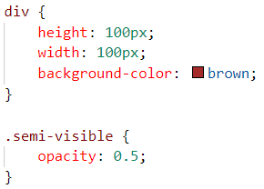


Praėjusią paskaitą
opacity
- nustato elemento permatomumą reikšmėmis nuo 0 iki 1
- 0 - visiškai permatomas; 1 - visiškai matomas

Slide 9
Jūsų klausimai
Specialus Microsoft palaikomas mechanizmas nurodyti tikslinę naršyklės versiją, kuriai puslapis buvo skirtas.
Naudojamas, kai reikia palaikyti senas Microsoft naršykles (IE11 ir žemiau).
Šaltinis: https://stackoverflow.com/a/6771584

Slide 10
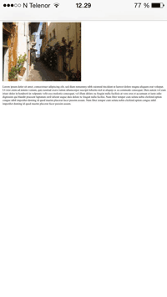
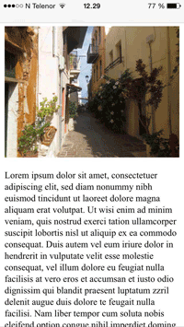
Jūsų klausimai
Leidžia pritaikyti puslapio dimensijas prie įrenginio ekrano dydžio.
Be meta tag’o:
Su meta tag’u:

Slide 11
Jūsų klausimai
Kadangi nustatomas funkcionalumas yra dažniausiai pageidautinas - IDE (integrated development environment), šiuo atveju VS Code prideda šį tag’ą automatiškai.
Nors dažniausiai pageidautinas, bet toks veikimas nėra numatytasis tam, kad nebūtų konfliktų su senesnėmis naršyklėmis, kurios vis dar naudojamos, bet jose toks veikimas negalėtų būti nustatytas kaip default’inis.
Šaltinis: https://www.w3schools.com/css/css_rwd_viewport.asp

Slide 12
Su kokiomis problemomis susidūrėte?

Slide 13
Praėjusios paskaitos feedback’as
Anoniminė forma: https://docs.google.com/forms/d/1sSG0Y5Xf6vzCXTrED-8CMuIPXzioAkjGjrwubIVAID8

Slide 14
Šios paskaitos tikslas
CSS (tęsinys)
pagrindiniai CSS selector’iai
keletos CSS selector’ių naudojimas
CSS spalvos
Užduotis “Elementų atkūrimas”
CSS vienetai

Slide 15



Kaskadiniai stiliai (CSS - Cascade Style Sheets)

Slide 16





Pagrindiniai CSS selector’iai
element selector
nurodomas elemento pavadinimas - h1, em, strong, body, html
* selector
parenka visus elementus
class selector
parenka elementus, kurie turi nustatytą class atributą
į HTML atributą class galima įrašyti daugiau nei vieną klasę, tokios klasės atskiriamos tarpu

Slide 17




Pagrindiniai CSS selector’iai
id selector
nurodomos grotelės # ir HTML elemento id atribute nurodyta reikšmė
attribute selector
parenka atributą pagal jo buvimą arba konkrečią reikšmę

Slide 18




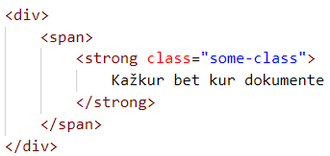

Keletos CSS selector’ių naudojimas

Slide 19
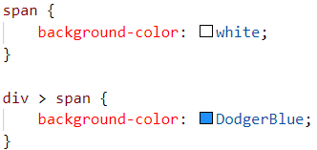
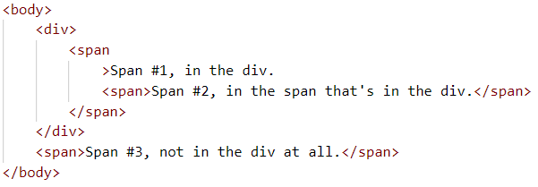

Pagrindiniai CSS selector’iai
direct child selector
žymima simboliu “>”, nurodo tiesioginius elemento vaikus (stiliai visiems giliau šio vaiko esantiems elementas nebetaikomi)

Slide 20
CSS spalvos
pavadinimais
rbg / rgba
hex / hexa
hsl / hsla

Slide 21
Užduotis “elementų atkūrimas”
Užduotis iš bazinių elementų, tokiu kaip div (block) ir span (inline), atkurti mūsų anksčiau praeitų semantinių ir stilistinių HTML elementų vaizdavimą (pagal Jūsų naudojamą naršyklę rezultatas gali skirtis).
Elementai:
Inline:
a,
strong, em, b, i
code, kbd, samp
mark, small, del, ins
sub, sup
q
abbr
Block:
p,
h1, h2, h3, h4, h5, h6,
ul, ol, li
dl, dt, dd
blockquote
address

